Slide 1
Памятка для родителей
«Как сделать зимнюю прогулку с малышом
приятной и полезной».

Slide 2
Существует много способов, как провести выходной день вместе с ребенком интересно и увлекательно.
Для наших детей зима - долгожданная и любимая пора.
Не секрет, что для физического развития, укрепления организма детям необходимо как можно больше времени проводить на свежем воздухе. И зима — не исключение из этого правила! А чтобы холод принес пользу и не помешал малышам получить удовольствие от прогулки, они должны быть заняты интересным делом. Необходимо лишь следить за тем, чтобы более интенсивные движения сменялись более спокойными.
Как организовать зимние прогулки и сделать их наиболее интересными и полезными для детей?
Попробуйте поиграть в специальные игры, задания, забавы, подходящие для зимних условий.

Slide 3
Задания на внимание:
1. Показать детям веточку и предложить внимательно осмотреть ее в течение 30—40 сек. Затем веточку спрятать. Теперь ребята должны постараться как можно точнее ответить на следующие вопросы: сколько на ветке сучков; сколько из них сломанных; от какого дерева и когда срезана эта веточка.
2. Во время пути обратите внимание детей на то, что происходит вокруг. Сколько труб на том доме? Кто там идет вдали — мужчина или женщина? Есть ли здесь лиственные деревья? Сколько человек в той группе? Что нес в руках прохожий? и др.
3. Обратить внимание, что:
а) если большие и маленькие предметы находятся от нас на одном и том же расстоянии, то маленькие кажутся дальше;
б) яркие предметы кажутся ближе, чем темные;
в) в пасмурный день, в дождь, в сумерки все расстояния кажутся больше, а в солнечный день — наоборот.
Кроме игр со снегом, занимательных упражнений и забав, большим успехом у наших детей пользуются игры-эстафеты. Такие развлечения помогают содержательно и весело провести с детьми прогулки, спортивные состязания.

Slide 4
Кто быстрее слепит снеговика
Дети разбиваются на пары, и каждая пара получает задание слепить снеговика. Для этого необходимо скатать комки разного размера, поставить их друг на друга. Сделать снеговику глаза, брови, нос, рот (из морковки и угольков) и надеть шапку (ведро). Выигрывает та пара, которая быстрее закончит работу. Дети о работе договариваются сами, игра начинается по команде «Приготовились! Начали!»
Флажки
Вдоль ската горки расставлены палочки с ленточками на них. Необходимо прокатиться с горы на санках и схватить флажок. Побеждает тот, у кого больше флажков.
Снежки
Дети лепят снежки и стараются попасть друг в друга. Бросать можно только в ноги. Вариант: можно разделить детей на две команды. Выбывает из игры тот, в кого попадут снежком. Выигрывает та команда, у которой останется больше игроков.
Шагай шире
Расстояние между двумя линиями 3—4 м. Необходимо быстрее дойти до противоположной черты, делая широкие шаги. Вместо широких шагов можно передвигаться и прыжками.

Slide 5
Кто выше подбросит снежок
В игре принимают участие все дети. По команде дети начинают лепить снежки и подбрасывать их. Каждый выполняет задание 3 раза. Побеждает тот, кто все три раза подбросит снежок выше всех. Бросают 2 раза правой и 1 раз левой рукой.
Самые быстрые санки
2—3 детей садятся на санки спиной вперед (на одних санках может ехать один ребенок или двое детей). По команде дети начинает отталкиваться ногами и двигаться вперед. Расстояние от старта до финиша — 5 метров. Игру можно повторять 2—3 раза, с разными участниками.
Попади в лунку
Педагог делает в снегу несколько лунок, каждому ребенку дает мешочек с шариками. За установленное время дети забрасывают в лунку как можно больше шариков, затем подсчитывают итог.
На морозе необходимо постоянно двигаться. Делать это можно разными способами. Подойдут: Ходьба и бег спинами друг к другу. Парный бег (взявшись за руки).
— Быстрая ходьба с подниманием предметов.
—Бег вперед спиной.

Slide 6
Горки
Дети любят кататься с горок. Они сами решают, как им лучше скатиться. Ваша задача следить, чтобы дети не причинили друг другу травм. Взрослые должны контролировать расстояние между детьми. Не разрешайте ребенку катиться до тех пор, пока другой малыш не отойдет в сторону или скорее не отползет в сторону. Особенно будьте внимательны, если дети катаются на санках, ледянках, снегокатах. Не разрешайте им скатываться с горки на санках паровозиком или сцеплять санки вместе.
Ледяные дорожки
Зимой на тротуарах встречаются накатанные дорожки. Обычно они узкие и их легко можно обойти, поэтому опасности внимательным людям они обычно не доставляют. Зато как дети довольны.
Предложите ребенку пройти по ледяной дорожке, не отрывая ноги, главное, стараясь не упасть. Если малыш все-таки упадет, то взрослые должны подбодрить его и помочь подняться.
Держать ребенка надо за руку, чуть выше кисти, чтобы при падении ребенка не вывихнуть ему руку. Вы можете бежать рядом с ним, тогда он вполне может прокатиться по ледяной дорожке стоя на ногах.

Slide 7
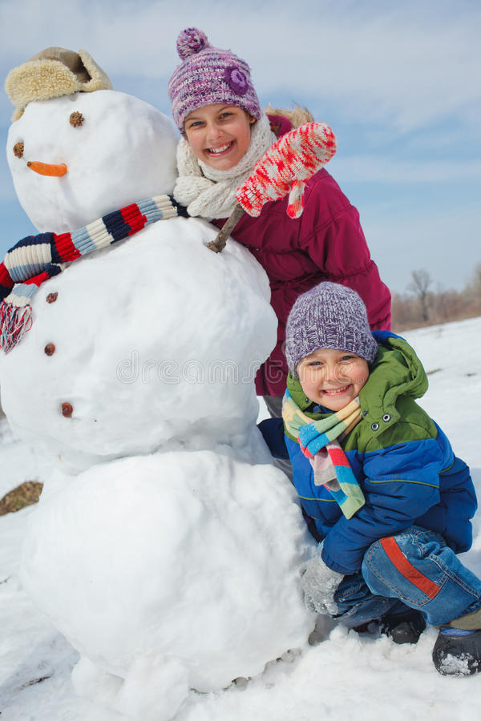
Лепим из снега
Снег — замечательный материал для творчества, особенно когда он немного влажный. Поэтому, если вы планируете лепить скульптуры, обязательно возьмите с собой сменные варежки или перчатки для ребенка и себя.
Помните сказку о Снегурочке? Жили-были дед да баба, и не было у них детей. Вот и решили они слепить из снега Снегурочку. Прекрасная русская сказка, а главное — для зимы почти волшебная. Когда пойдете гулять, возьмите с собой гуашь, кисточки и салфетки, а материал для лепки вас уже будет ждать.
Колобок, наверное, самый легкий персонаж для лепки. Скатайте снежный шар, слегка примните его со всех сторон, красками нарисуйте ему глазки и ротик — колобок готов.
Лепите из снега все, что захочется ребенку. Основа для всех фигур остается одна — снежный шар. Соединяя шары по-разному, можно вылепить и зайчика, и Деда Мороза и Снегурочку, а если сделать несколько шаров, можно построить крепость.

Slide 8
После активного движения необходим небольшой отдых. В это время можно предложить отгадать загадки о зиме, например:
Крыша в шапке меховой,
Белый дым над головой,
Двор в снегу, в снегу дома,
Ночью к нам пришла.
(Зима)
Какой это мастер
На стекла нанес
И листья, и травы,
И заросли роз? (Мороз)

Slide 9
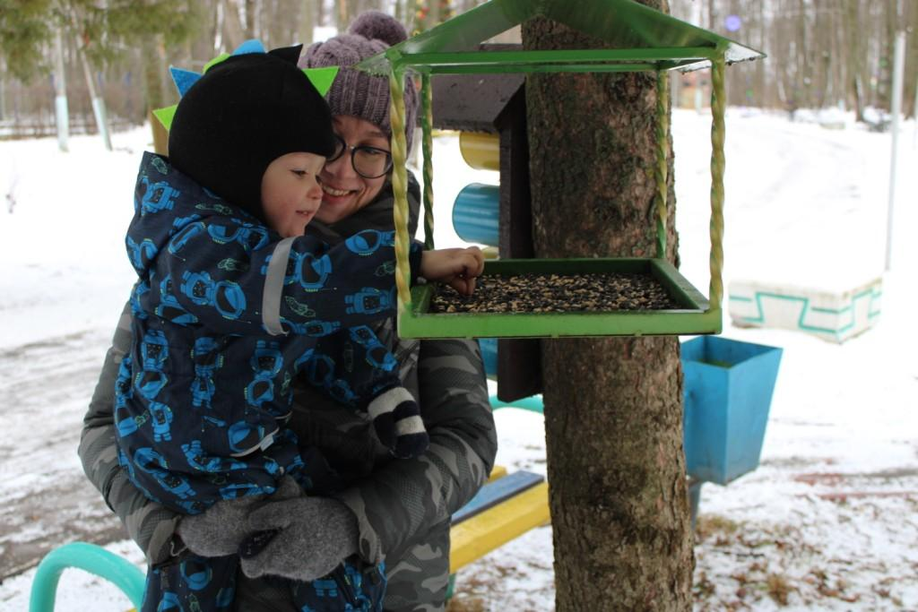
В народе говорили: «Подкорми птиц зимою — послужат тебе весною». Наблюдение за жизнью пернатых, рассказы о том, из чего они строят гнезда, как высиживают птенцов, где зимуют и чем питаются, — подчас становятся открытием не только для ребенка, но и для взрослого горожанина.
Не забывайте почистить кормушки и положить крошки хлеба, семечки— для детей это не только увлекательная игра, но и настоящий урок доброты!

Slide 10
Уважаемые родители, играйте со своими детьми на прогулке!
Проведение таких игр позволит
не только сделать вашу прогулку интересной, но и использовать её эффективно для развития
движений у детей!

